Slide 1
TRƯỜNG THPT
DẠY TỐT
--------
HỌC TỐT
THPT TRẦN VĂN BẢY
Kính chaøo quyù thaày coâ vaø caùc em hoïc sinh!
Naêm Hoïc 2021 - 2022

Slide 2
SỞ GIÁO DỤC VÀ ĐÀO TẠO SÓC TRĂNG
TRƯỜNG THPT TRẦN VĂN BẢY
Sinh học 12
BÀI 6:
ĐỘT BIẾN SỐ LƯỢNG NST
Giáo viên thực hiện: Nguyễn Quí Nguyễn
Email: nguyenquinguyen@tranvanbayst.edu.vn
Thạnh Trị, 10/2021

Slide 3
Là đột biến làm thay đổi số lượng NST.
ĐỘT BIẾN SỐ LƯỢNG NST
Lệch
bội
Đa
bội

Slide 4
I. ĐỘT BIẾN LỆCH BỘI
1. Khái niệm
Là những biến đổi về số lượng
NST xảy ra ở 1 hay 1 số cặp NST
tương đồng.
2n
Thể 1
2n - 1
2n - 2
Thể 0

Slide 5
I. ĐỘT BIẾN LỆCH BỘI
2. Cơ chế
P
n + 1
2n + 1
n
P
2n
2n
n - 1
2n - 1
n
Do sự rối loạn phân bào, một hay vài cặp NST không phân li -> Giao tử
thừa hoặc thiếu 1 vài NST -> Các giao tử này kết hợp với giao tử bình
thường sẽ tạo các thể lệch bội.
Trong nguyên phân (tế bào sinh dưỡng 2n): Một phần cơ thể mang đột
biến lệch bội và hình thành thể khảm.

Slide 6
I. ĐỘT BIẾN LỆCH BỘI
3. Hậu quả
Do tăng hay giảm một hay một số NST trong bộ NST nên làm mất cân
băng của toàn bộ hệ gen, do đó thể lệch bội hường phát triển không bình
thường, thường không có khả năng sinh sản hữu tính (bất th
XX
XY
XX
O
X
Y
XO
YO
XXX
XXY

Slide 10
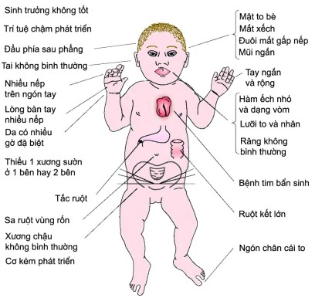
Hội chứng đao 3 NST số 21

Slide 11
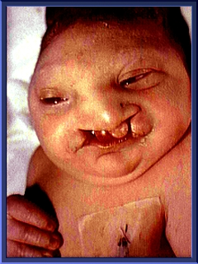
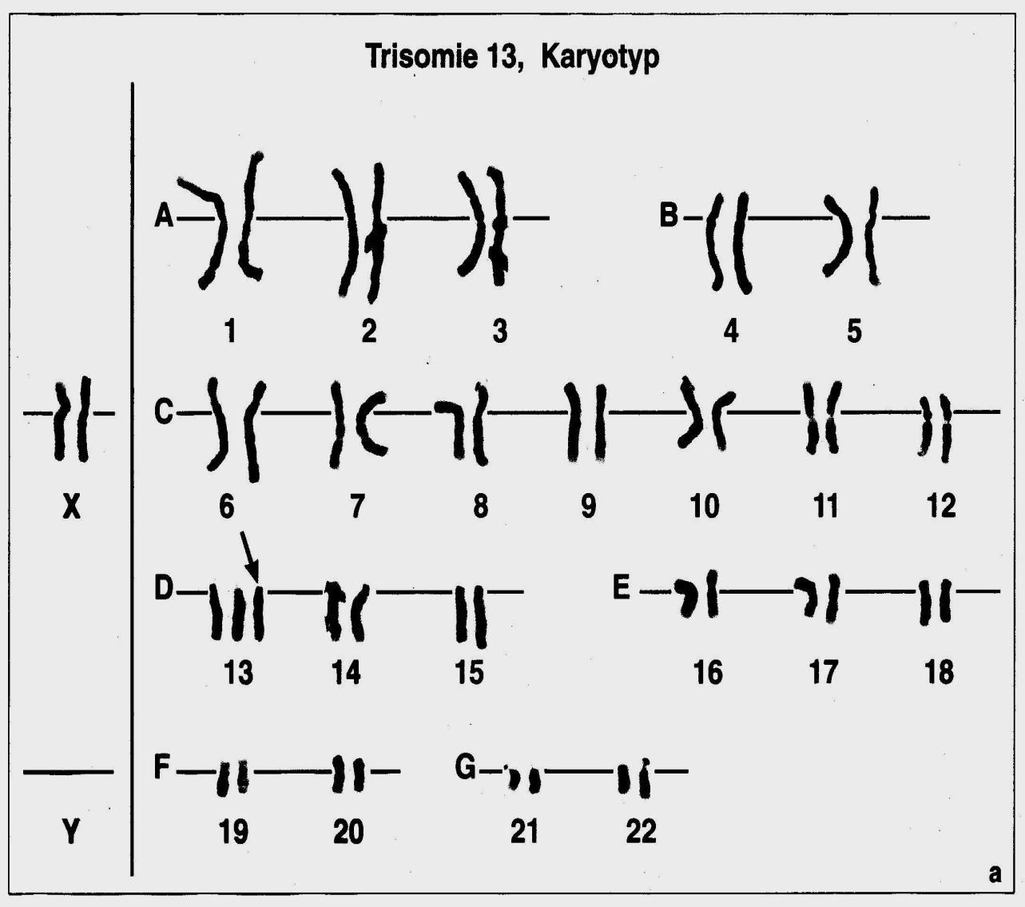
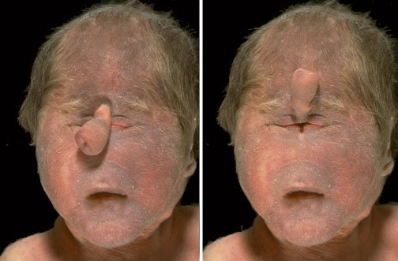
Hội chứng Patau
Đầu nhỏ, mũi tẹt, gốc mũi rộng, sứt môi tới 75%, thường sứt hai bên, nhãn cầu nhỏ hoặc không nhãn cầu, tai thấp, biến dạng, thường bị điếc, bàn tay sáu ngón, bàn chân vẹo, da đầu đôi khi lở loét ... hội chứng này gây tử vong tới 80% trẻ mắc bệnh ngay ở năm đầu.

Slide 12
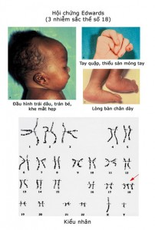

Slide 13
II. ĐỘT BIẾN ĐA BỘI
1. Khái niệm và cơ chế phát sinh thể tự đa bội
Là dạng đột biến làm tăng một số nguyên lần bộ NST đơn bội
của loài và lớn hơn 2n.
Trong đó 3n, 5n, 7n...gọi là đa bội lẻ; còn 4n, 6n... gọi là đa
bội chẵn.
Trong nguyên phân 2n -> 4n

Slide 14
Loài A
AA
Loài A
AA
Loài A
AA
Loài A
AA
Giao tử đơn bội bình thường
Giao tử lưỡng bội
A
AA
AA
AA
AAA
Thể tam bội bất thụ
(đa bội lẻ)
AAAA
Thể tứ bội hữu thụ
(đa bội chẵn)

Slide 15
II. ĐỘT BIẾN ĐA BỘI
2. Khái niệm và cơ chế phát sinh thể dị đa bội
Là hiện tượng làm gia tăng số bộ NST đơn bội của 2 loài khác
nhau trong một tế bào.
Cơ chế phát sinh : Cơ chế hình thành thể dị đa bội là lai xa
kết hợp với đa bội hóa tạo ra cây song nhị bội gồm 2 bộ NST
của 2 loài đem lai.

Slide 16
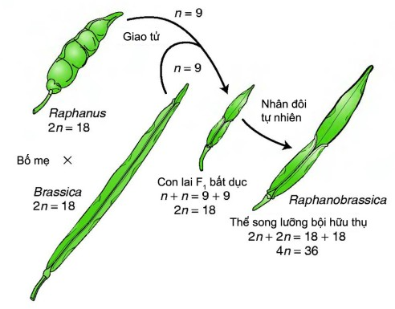

Slide 17
P
Cải bắp (Brassica)
x
Cải củ (Raphanus)
P
2n = 18 (BB…)
2n = 18 (RR…)
Lai xa
G
n = 9 (B)
n = 9 (R)
n + n = 9B + 9R
2n = 18(bất thụ)
F₁
Đa bội hóa
2n + 2n = 18B + 18R
4n = 36 (hữu thụ)
(Thể song-nhị bội)
G₁
2n = 9B + 9R
2n = 9B + 9R
2n + 2n = 18B + 18R
4n = 36 (hữu thụ)

Slide 18
Loài A
AA
Loài B
BB
Consixin
A
AB
Con lai lưỡng bội bất thụ
B
AB
AABB
Thể dị đa bội hữu thụ
(Thể song nhị bội)
AB

Slide 19
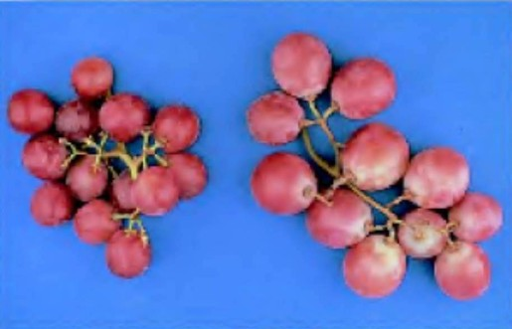
3. Hậu quả và vai trò của đột biến đa bội
Đặc điểm của thể đa bội: tế bào to, cơ quan sinh dưỡng lớn,
phát triển khỏe, chống chịu tốt.

Slide 20
3. Hậu quả và vai trò của đột biến đa bội
Thể đa bội lẻ (3n, 5n...) hầu như không có khả năng sinh giao
tử bình thường. Các giống cây ăn quả không hạt thường là thể
đa bội lẻ (dưa hấu, nho...).

Slide 21
CHAÂN THAØNH CAÛM ÔN
Quý Thầy Cô Và Các Em Học Sinh

